Slide 1
INSTITUT DE GÉNIE APPLIQUÉ · 5DLTI / SRI
PROJET DE FIN D'ÉTUDES
FanConnect 2030
Plateforme intelligente de réservation de cafés
pour regarder les matchs — Coupe du Monde 2030
Démarche projet IT appliquée · méthodologie d'encadrement IGA
ÉTUDIANT
ENCADRANT ACADÉMIQUE
ORGANISME
Stagiaire 5DLTI — à compléter
M. Bouchib Riyami
GM-Soft · 2025 / 2026

Slide 2
SOMMAIRE
02 / 26
Deux parties, une démarche.
PARTIE 1
PARTIE 2
Démarche d'un projet IT
Cinq règles de développement
01 Équipe et organisation
02 Recherche et bibliographie
03 Étude de l'existant
04 Cahier des charges
05 Méthode de mise en œuvre
06 Analyse et conception UML
07 Choix des outils
08 Base de données
09 Développement applicatif
10 Mise en place et tests
11 Manuel d'utilisation
Dynamiser le cycle (DevOps)
Applications ouvertes et innovantes
Automatiser les processus (agile)
Découper en services
Innover : IA, options stratégiques
FIL CONDUCTEUR
Chaque étape de la méthodologie IGA est illustrée par un livrable réel de FanConnect 2030 — de l'équipe au manuel utilisateur.
FANCONNECT 2030 · PFE 5DLTI · IGA 2025 / 2026

Slide 3
CADRAGE · CONTEXTE
03 / 26
2030 au Maroc, sans place au café.
Le football est un phénomène social et économique majeur. À l'approche de la Coupe du Monde 2030, la demande de lieux pour suivre les matchs explose. Les supporters peinent à trouver un café disponible et proche ; les propriétaires n'ont pas d'outil pour gérer réservations et affluence.
2030
3
4 mois
IA
Coupe du Monde
au Maroc
profils : Fan,
Owner, Admin
PFE itératif
Avril → Juillet
Occupation
prédictive
PROBLÉMATIQUE
Comment concevoir une plateforme fiable, sécurisée et intelligente permettant aux supporters de réserver un lieu adapté pour un match, tout en aidant les établissements à anticiper l'affluence — dans le contexte de la CDM 2030 ?
FANCONNECT 2030 · PFE 5DLTI · IGA 2025 / 2026

Slide 4
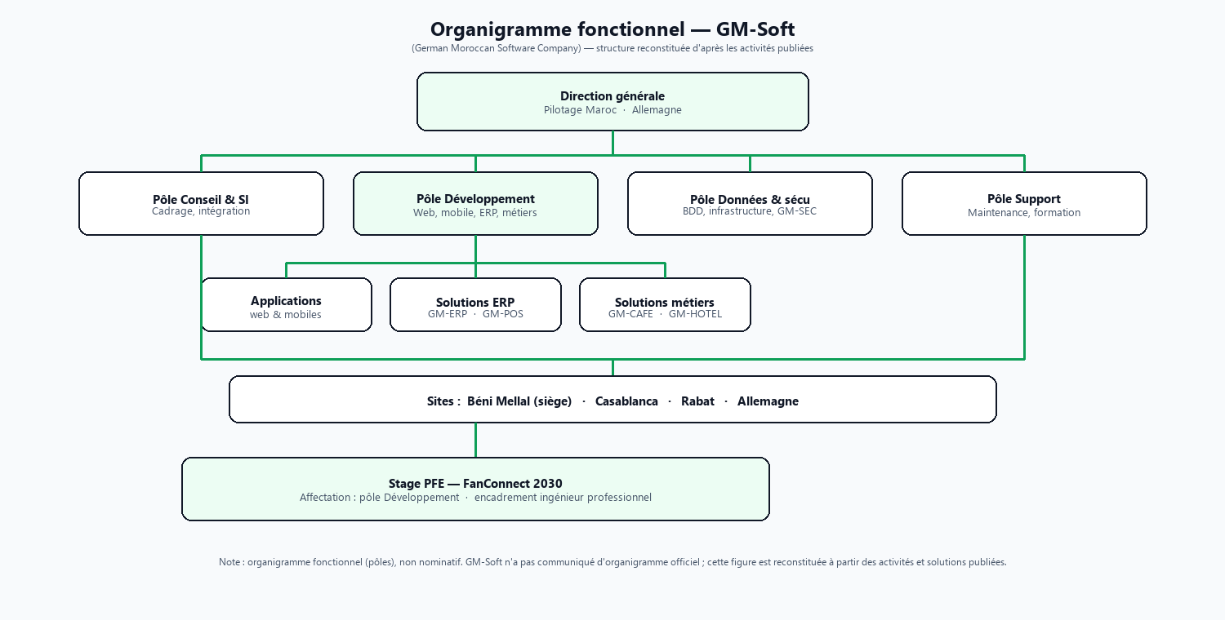
ORGANISME D'ACCUEIL
04 / 26
GM-Soft — German Moroccan Software
Création
Siège
2014 · SARL · +10 ans
Béni Mellal, boulevard Hassan II
Sites
Stage
Casa, Rabat, Allemagne
Pôle Développement · GM-CAFE
Direction → Conseil & SI, Développement, Données & sécurité, Support. FanConnect est rattaché au pôle Développement.
Mission : concevoir, intégrer et faire évoluer des solutions métiers (GM-ERP, GM-POS, GM-CAFE, GM-HOTEL).
FANCONNECT 2030 · PFE 5DLTI · IGA 2025 / 2026

Slide 5
LE PROJET DEMANDÉ
05 / 26
FanConnect relie match, lieu et réservation.
01
02
03
04
Match Center
Lieux géolocalisés
Réservation + Stripe
IA d'affluence
Calendrier CDM, scores, groupes, classements.
Cafés approuvés, carte, capacité, occupation.
Wizard 8 étapes, paiement, ticket QR.
Random Forest + recommandations proximité.
FAN
OWNER
ADMIN
Découvrir, réserver, payer, suivre le ticket.
Établissement, occupation live, check-in QR.
Validation, analytics, compétitions.
FANCONNECT 2030 · PFE 5DLTI · IGA 2025 / 2026

Slide 6
PARTIE 1
La démarche du travail
d'un projet IT
Onze étapes — de l'équipe au manuel d'utilisation — appliquées à FanConnect 2030.

Slide 7
ÉTAPE 1 · CHOIX DE L'ÉQUIPE
07 / 26
Une équipe courte, un rythme incrémental.
01
Stagiaire PFE
Conception, développement full-stack, IA, documentation.
02
Encadrant académique
M. Bouchib Riyami — méthodologie, UML, validation scientifique.
03
Encadrant professionnel
GM-Soft — architecture, sécurité, lien métier GM-CAFE.
04
Pilotage
Sprints de 2 semaines, revues, démos Match Center / réservation / IA.
FANCONNECT 2030 · PFE 5DLTI · IGA 2025 / 2026

Slide 8
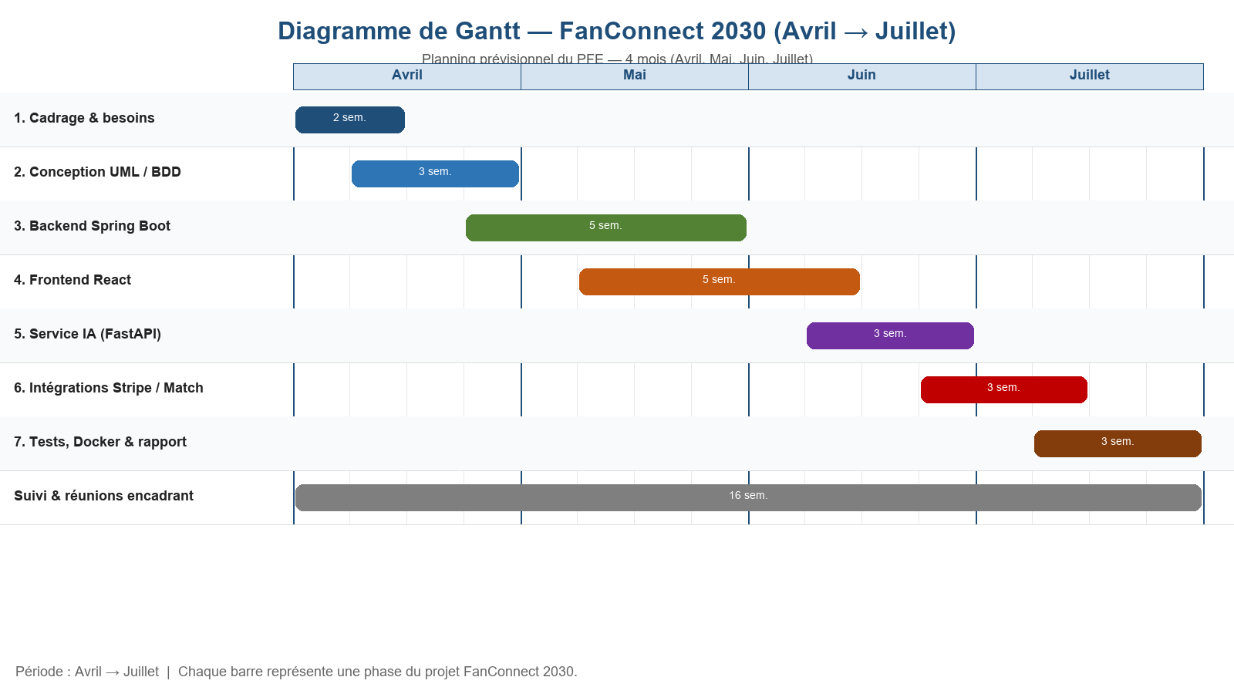
ÉTAPE 1 · PLANNING DE TRAVAIL
08 / 26
Diagramme de Gantt — Avril → Juillet
FANCONNECT 2030 · PFE 5DLTI · IGA 2025 / 2026

Slide 9
ÉTAPE 2 · RECHERCHE ET BIBLIOGRAPHIE
09 / 26
Limiter le projet, clarifier le besoin.
Périmètre
Problématique
Besoins fonctionnels
Web full-stack : matchs, cafés, réservation, paiement test, prédiction d'occupation. Hors mobile natif et production Stripe live.
Réserver un lieu adapté pour un match, tout en anticipant l'affluence côté établissement.
Auth JWT, Match Center, recherche, wizard, Stripe, recos, IA, dashboards Owner / Admin.
Besoins non fonctionnels
Sources
Client interne
Sécurité, API < 2 s, Docker, Flyway, UI responsive, OpenAPI.
GM-CAFE (métier café), encadrants, docs Spring / React / Stripe, bibliographie UML et Scrum.
Cadrage avec GM-Soft : livrable démontrable, architecture maintenable, lien restauration.
FANCONNECT 2030 · PFE 5DLTI · IGA 2025 / 2026

Slide 10
ÉTAPE 3 · ÉTUDE DE L'EXISTANT
10 / 26
Rien n'unit match + café + IA.
Solution proche
Apport
Limite pour FanConnect
TheFork / OpenTable
Réservation resto mature
Pas de calendrier sport ni affluence match-day
Billetterie stade
Tickets d'événement
Ignore les cafés de diffusion
WhatsApp / Facebook
Simple, déjà adopté
Artisanal : pas d'occupation, pas de paiement
Sites de cafés isolés
Identité du lieu
Silos, pas de vision multi-établissements
Critique : pas d'intégration calendrier football + géolocalisation + occupation prédictive. FanConnect comble ce vide.
FANCONNECT 2030 · PFE 5DLTI · IGA 2025 / 2026

Slide 11
ÉTAPE 4 · CAHIER DES CHARGES
11 / 26
Objectifs, exigences, public, durée.
ID | Exigence | Acteur
EF01 | Inscription / authentification JWT | Tous
EF02 | Match Center Coupe du Monde | Fan
EF03 | Recherche et filtrage des établissements | Fan
EF04 | Wizard de réservation multi-étapes | Fan
EF05 | Paiement en ligne Stripe | Fan
EF06 | Recommandations (proximité + affluence) | Fan
EF07 | Prédiction d'occupation (IA) | Fan / Owner
EF08 | Gestion business, occupation, check-in | Owner
EF09 | Modération, analytics, compétitions | Admin
CADRE PROJET
Publics
Fans, propriétaires de cafés, administrateurs.
Qualité UI
Clarté, simplicité, design sombre.
Durée
4 mois (avril → juillet 2026).
Budget
Stack open source / freemium, Stripe test.
ENF
JWT, Docker, Flyway, Swagger, HTTPS prod.
FANCONNECT 2030 · PFE 5DLTI · IGA 2025 / 2026

Slide 12
ÉTAPE 5 · MÉTHODE DE MISE EN ŒUVRE
12 / 26
Scrum adapté à un PFE solo.
01
02
03
Product backlog
Sprint 2 semaines
Daily implicite
Cahier des charges priorisé : auth, matchs, cafés, booking, IA.
Objectif démontrable : une vertical slice à chaque revue.
Journal de bord + Git ; points avec encadrants.
04
05
06
Sprint review
Rétrospective
Incrément
Démo : Match Center, wizard, Owner, prédiction.
Ajuster le backlog (Stripe, Flyway, FanBot).
Chaque sprint livre du logiciel utilisable.
FANCONNECT 2030 · PFE 5DLTI · IGA 2025 / 2026

Slide 13
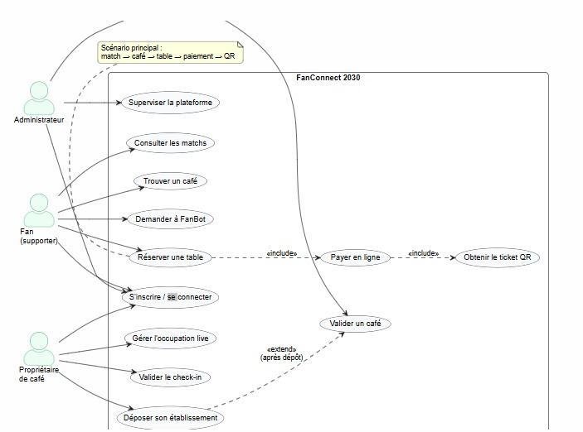
ÉTAPE 6 · ANALYSE ET CONCEPTION
13 / 26
Diagramme de cas d'utilisation
SCÉNARIO NOMINAL
1
Le fan se connecte (JWT).
2
Il choisit un match dans le Match Center.
3
Le système recommande des cafés (distance + IA).
4
Wizard : lieu, date, espace, table.
5
Paiement Stripe → ticket QR.
6
L'owner fait le check-in le jour J.
FANCONNECT 2030 · PFE 5DLTI · IGA 2025 / 2026

Slide 14
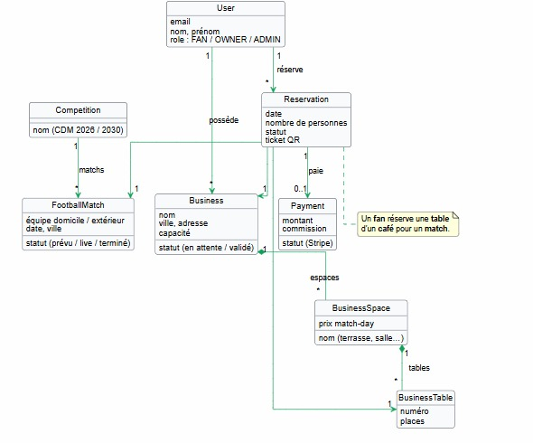
ÉTAPE 6–8 · CLASSES ET BASE DE DONNÉES
14 / 26
Un fan réserve une table pour un match.
User
FAN / OWNER / ADMIN
Business
Café, capacité, statut
FootballMatch
Compétition, kickoff
Reservation
Statut, ticket QR
Payment
Stripe, commission
Occupancy*
Live + snapshots IA
FANCONNECT 2030 · PFE 5DLTI · IGA 2025 / 2026

Slide 15
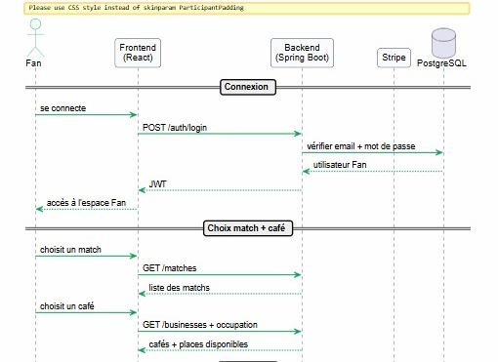
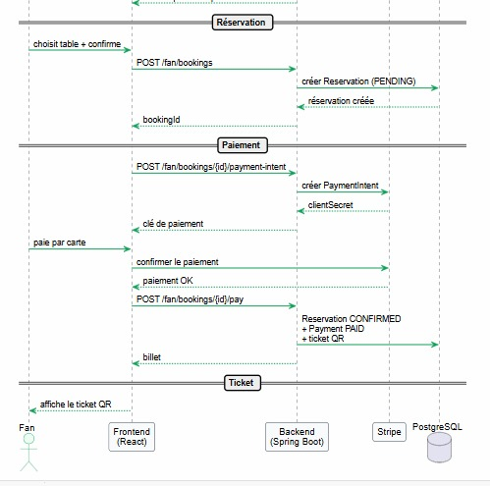
ÉTAPE 6 · DIAGRAMMES DE SÉQUENCE
15 / 26
Du login au ticket QR.
1 Connexion et choix
2 Réservation, paiement, ticket
FANCONNECT 2030 · PFE 5DLTI · IGA 2025 / 2026

Slide 16
ÉTAPE 7 · ARCHITECTURE N-TIERS
16 / 26
3-tiers + microservice IA.
Présentation
SERVICE IA
React 18 · Vite · Tailwind
SPA fan / owner / admin
FastAPI · Python
Random Forest
/predict /train
Application
Spring Boot 3 · Java 21
REST, JWT, JPA, OpenAPI
Données
INTÉGRATIONS
PostgreSQL 16 · Flyway
users, matchs, bookings
Stripe (paiement PCI)
Docker Compose
Nginx / HTTPS en prod
FANCONNECT 2030 · PFE 5DLTI · IGA 2025 / 2026

Slide 17










ÉTAPE 7 · CHOIX ET DIAGNOSTIC DES OUTILS
17 / 26
Stack open source, niveau entreprise.
Spring Boot
React 18
Vite
PostgreSQL
Python
API REST robuste
SPA interfaces
Build frontend
SGBDR + Flyway
Modèle ML
FastAPI
Stripe
JWT
Docker
OpenAPI
Microservice IA
Paiement test
Auth stateless
Reproductibilité
Doc interactive
FANCONNECT 2030 · PFE 5DLTI · IGA 2025 / 2026

Slide 18
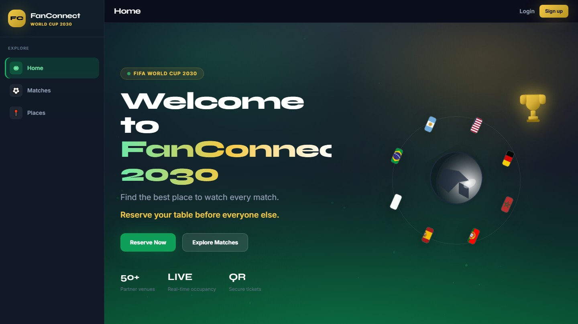
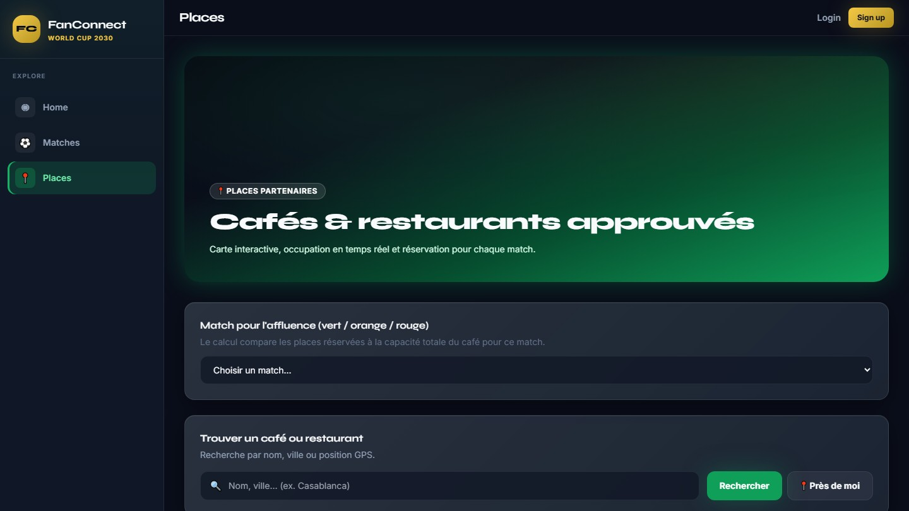
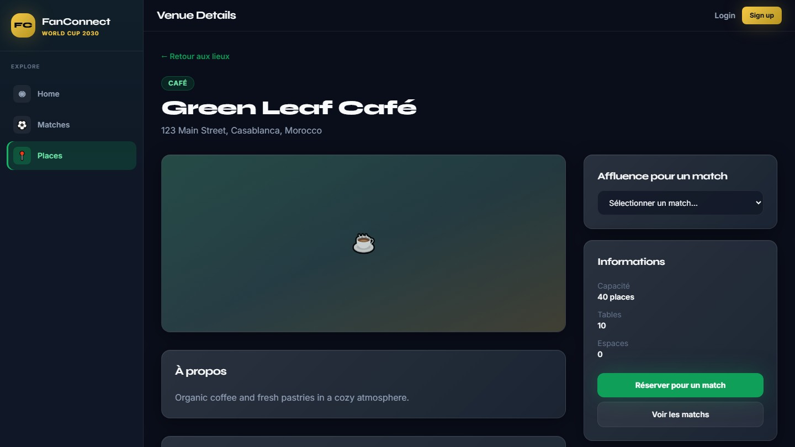
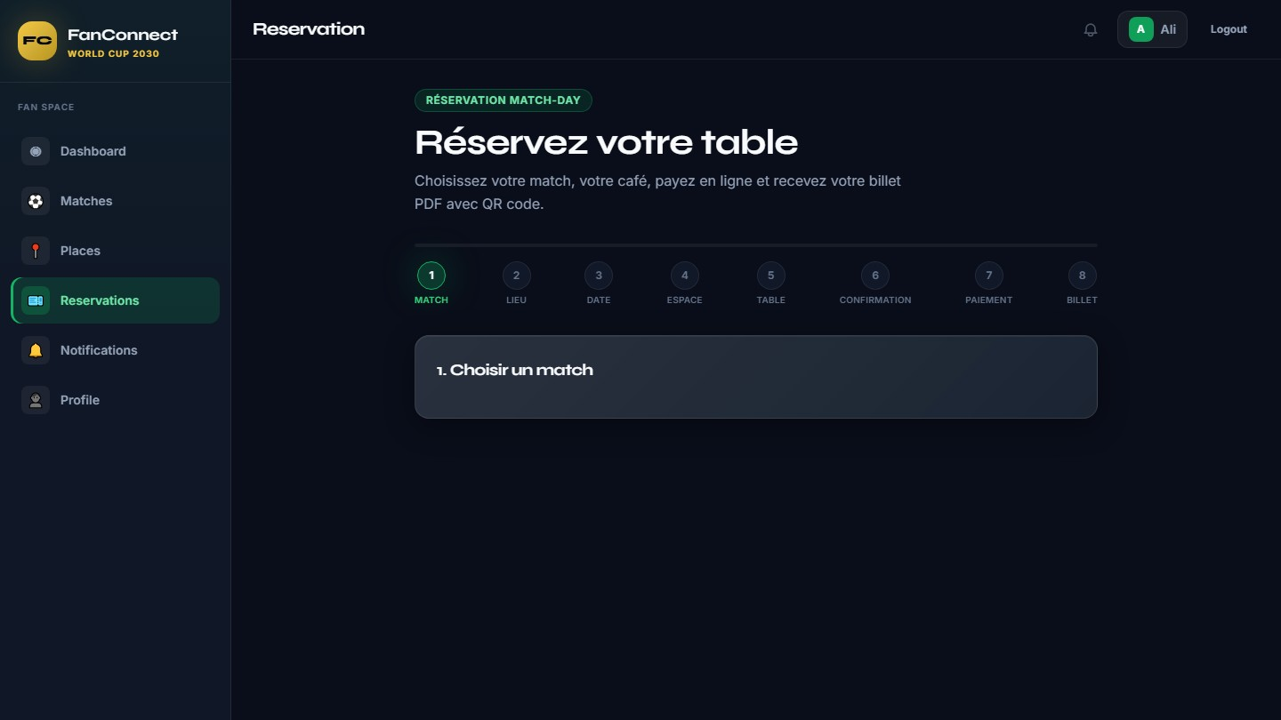
ÉTAPE 9 · DÉVELOPPEMENT APPLICATIF
18 / 26
Parcours fan : découvrir, réserver.
Accueil — proposition de valeur
Lieux géolocalisés
Fiche café + occupation
Wizard 8 étapes
FANCONNECT 2030 · PFE 5DLTI · IGA 2025 / 2026

Slide 19
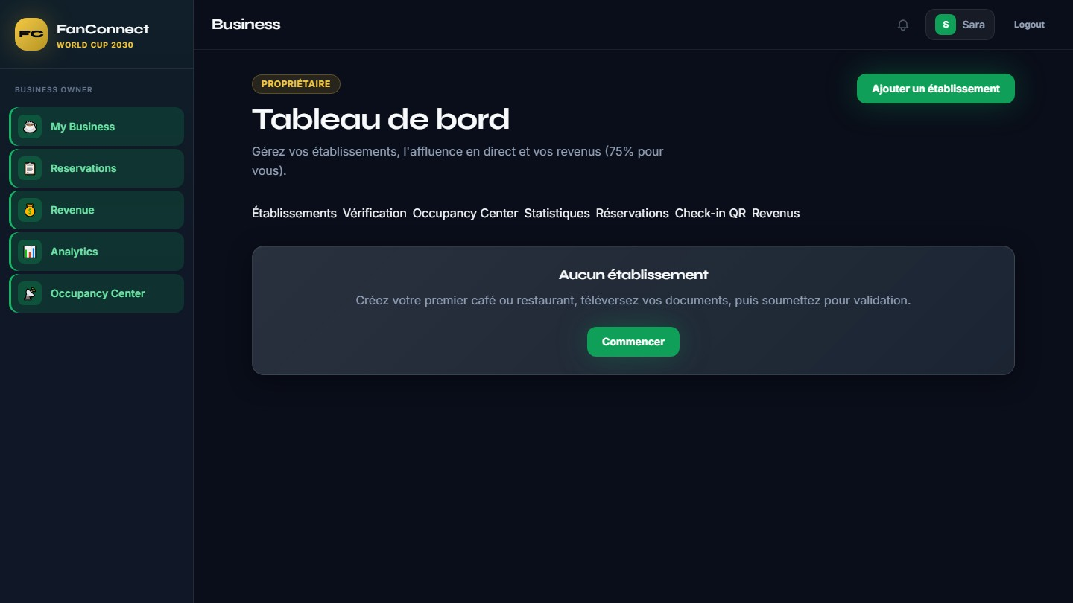
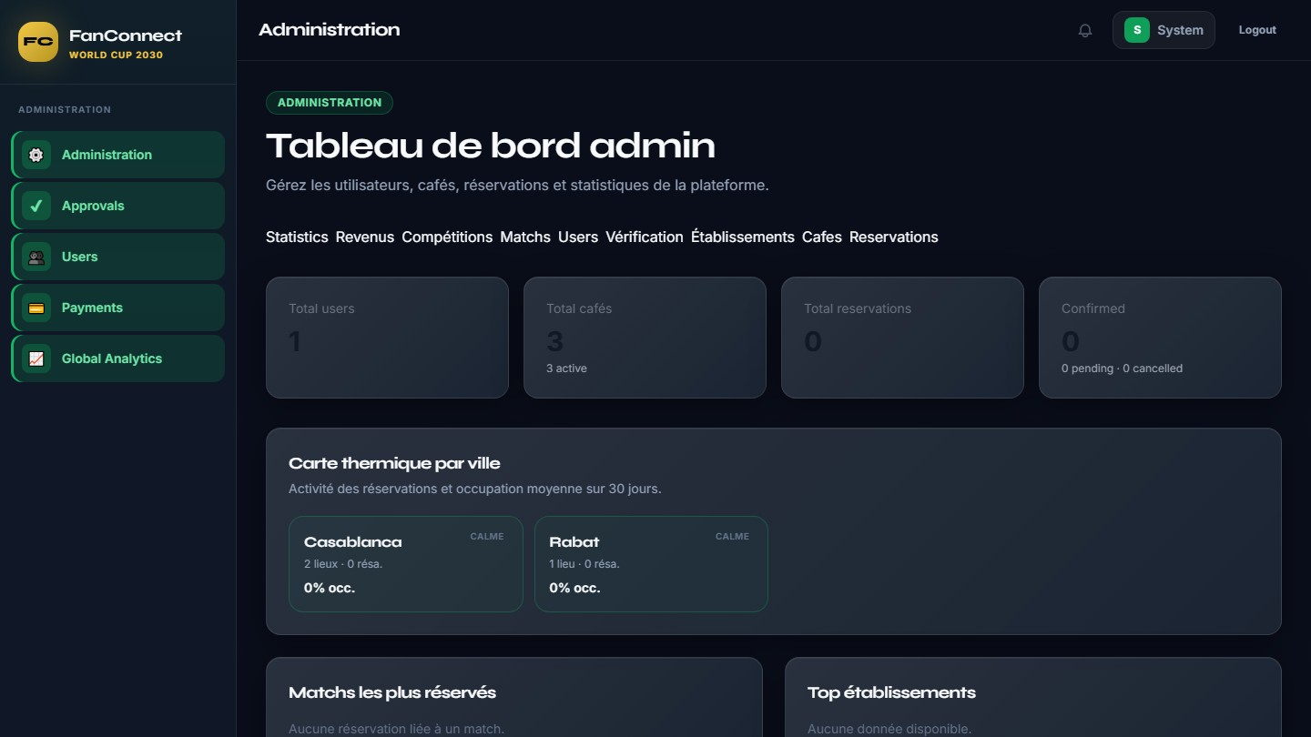
ÉTAPE 9 · TABLEAUX DE BORD ET PAIEMENT
19 / 26
Owner, admin, encaissement Stripe.
Dashboard propriétaire
Admin — analytics & validation
Wizard — paiement et billet QR
Ce que le développement couvre réellement
Interfaces React par rôle · opérations métier (booking, check-in, validation) · persistance PostgreSQL · états (PENDING → PAID) · aide à la décision (occupation, analytics, recommandations).
FANCONNECT 2030 · PFE 5DLTI · IGA 2025 / 2026

Slide 20
ÉTAPE 9 · IA, CHATBOT, AUTOMATISATION
20 / 26
L'intelligence n'est pas un gadget.
Agent / modèle IA
FanBot
Microservice FastAPI. Random Forest sur occupation courante, historique, horizon avant kickoff, fraîcheur du report owner. Sorties : 1 h, 2 h, coup d'envoi + niveau de risque.
Assistant conversationnel pour guider la recherche de lieu (intentions : match, café, réservation). Fallback déterministe si l'API LLM est indisponible.
Recommandation
Data / ETL métier
Rayon 5 → 10 → 20 km, score distance × occupation. Codes métier (ex. CLOSEST_LOW_CROWD) exposés au frontend.
Snapshots d'occupation, seed de matchs démo, features versionnées. Le backend orchestre ; l'IA ne voit que des vecteurs.
FANCONNECT 2030 · PFE 5DLTI · IGA 2025 / 2026

Slide 21
ÉTAPE 10 · MISE EN PLACE ET TESTS
21 / 26
Installer, configurer, vérifier.
Environnement
Déploiement local
Tests
Docker Desktop + PostgreSQL
scripts/start-backend
Tests Spring (auth, match, FanBot)
Java 21 / Maven, Node 20
frontend : npm run dev
Validation DTO @Valid
Profils : dev, docker, test
ai-service FastAPI
Parcours fan / owner / admin
Secrets dans .env, jamais commités
Swagger : /api/swagger-ui
Stripe en mode test
FANCONNECT 2030 · PFE 5DLTI · IGA 2025 / 2026

Slide 22
ÉTAPE 11 · MANUEL D'UTILISATION
22 / 26
Rôles, privilèges, formation.
FAN
OWNER
ADMIN
Register / login, Match Center, Places, wizard, paiement, notifications, ticket QR.
Créer un business, documents de vérification, occupation live, check-in, revenus.
Approuver les cafés, users, compétitions, analytics globaux, paiements.
LIVRABLES DOCUMENTAIRES
Rapport PFE · GUIDE_REPRISE_PROJET · README + scripts de lancement · Swagger · comptes de démonstration (Fan / Owner / Admin) pour former un opérateur en quelques minutes.
FANCONNECT 2030 · PFE 5DLTI · IGA 2025 / 2026

Slide 23
PARTIE 2
Cinq règles de développement
des projets IT
Appliquées concrètement à FanConnect 2030 — pas un catalogue théorique.

Slide 24
PARTIE 2 · RÈGLES APPLIQUÉES
24 / 26
Les cinq règles, dans le code.
01
Dynamiser le cycle
Git, Docker Compose, profils Spring, scripts start-*. Dev → test → run en boucle courte.
02
Ouvert et innovant
API REST documentée, stack open source, UI web responsive, prêt mobile / partenaires.
03
Automatiser en agile
Wizard de réservation, check-in QR, snapshots d'occupation, seed de matchs, FanBot.
04
Découper en parties
Frontend / backend / ai-service. Pas un monolithe unique : contrat HTTP entre services.
05
Innover
Prédiction Random Forest, recos géolocalisées, Match Center CDM, paiement Stripe, ticket QR.
FANCONNECT 2030 · PFE 5DLTI · IGA 2025 / 2026

Slide 25
CONCLUSION ET PERSPECTIVES
25 / 26
Un PFE livré, un socle pour 2030.
Réalisé
Apports
Perspectives
Plateforme full-stack démontrable
Architecture n-tiers réelle
FanBot conversationnel enrichi
3 rôles, paiement, ticket QR
Sécurité JWT / Stripe
App mobile native
IA d'occupation + recos
ML dans un produit métier
Données réelles + suivi MAE
Docker, Swagger, rapport
Méthodologie IGA appliquée
Alertes matchs / occupation
FANCONNECT 2030 · PFE 5DLTI · IGA 2025 / 2026

Slide 26
MERCI
Questions, remarques, démonstration.
FanConnect 2030 · PFE 5DLTI · IGA
Encadrant académique : M. Bouchib Riyami
Organisme : GM-Soft · Année 2025 / 2026

